Slide 1
- Est-ce que je vois la différence entre tris optimaux (fusion, tas) et non optimaux (insertion, tri rapide dans certains cas) ? - Comparaison des tris optimaux, quel est le meilleur pour mon langage ? - Comparaisons des méthodes de choix de pivot sur le tri rapide - Comparaisons des valeurs de seuil pour le tri rapide - Autres résultats intéressants mis en lumière par le travail du binôme - Analyse et conclusion. (Qu'est-ce que j'ai appris ?) (modifié)

Slide 2
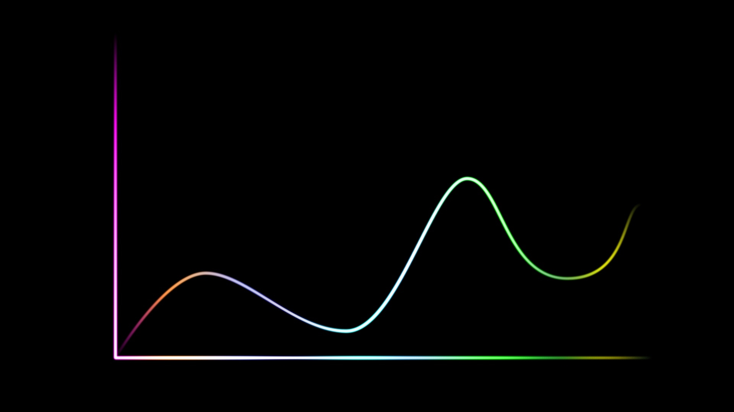
Sorts competition
BENZA Amandine – FORNALI Damien
BENZA

Slide 3
Optimum vs non-optimum sorts

Slide 4
Optimum vs non-optimum sorts

Slide 5
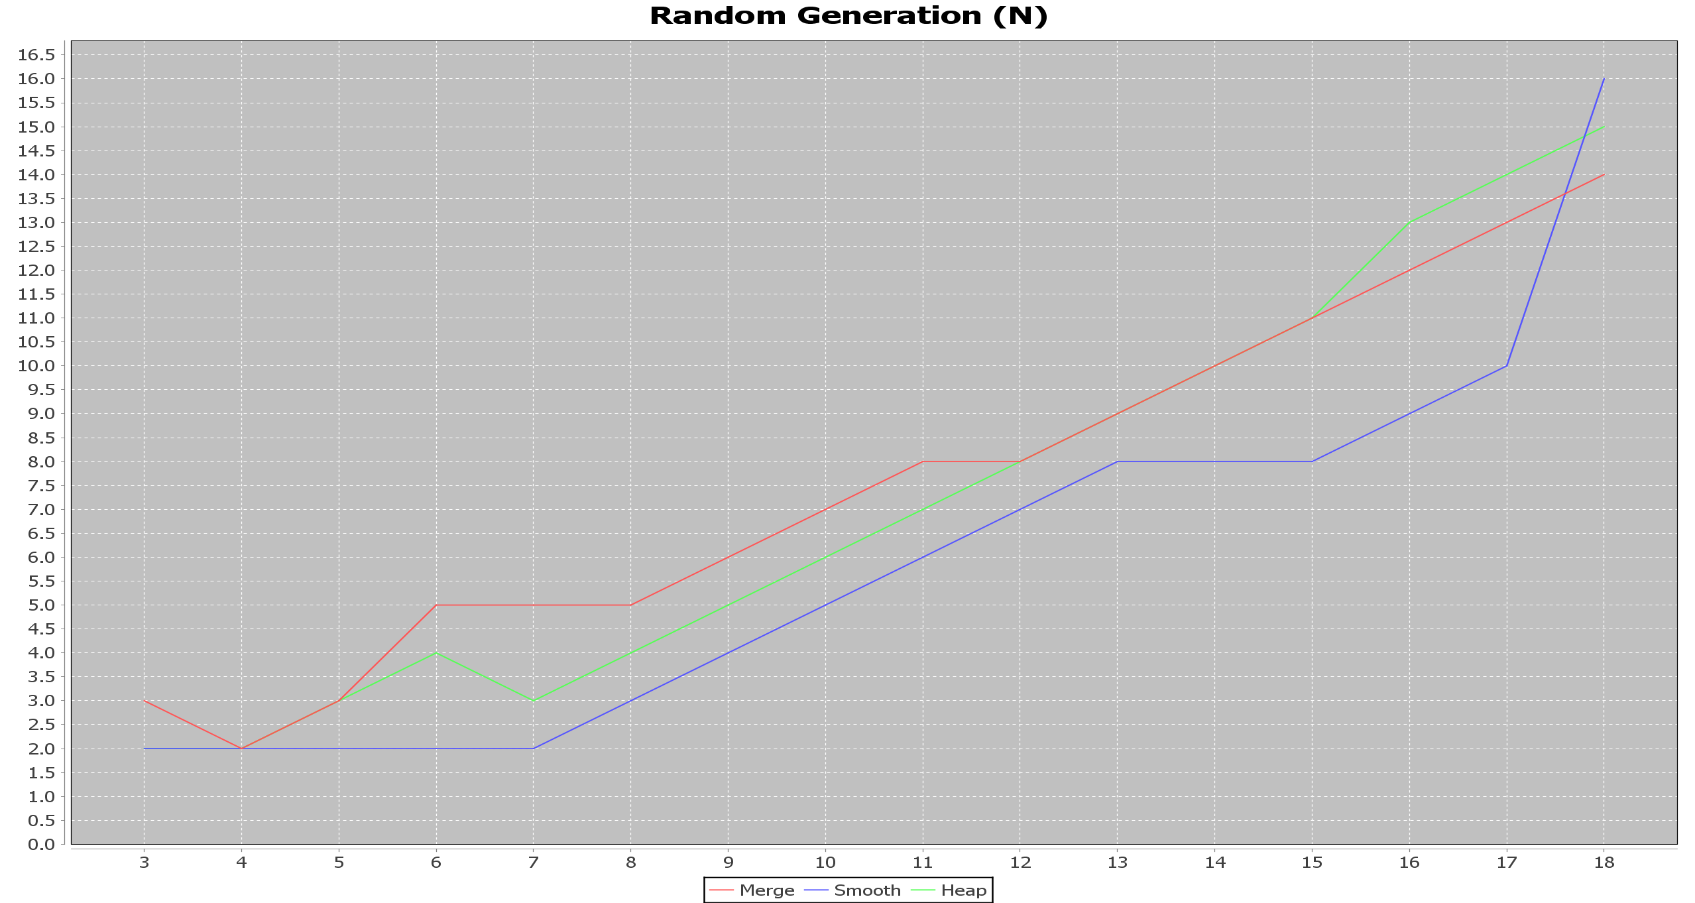
Best optimum sort - Random

Slide 6
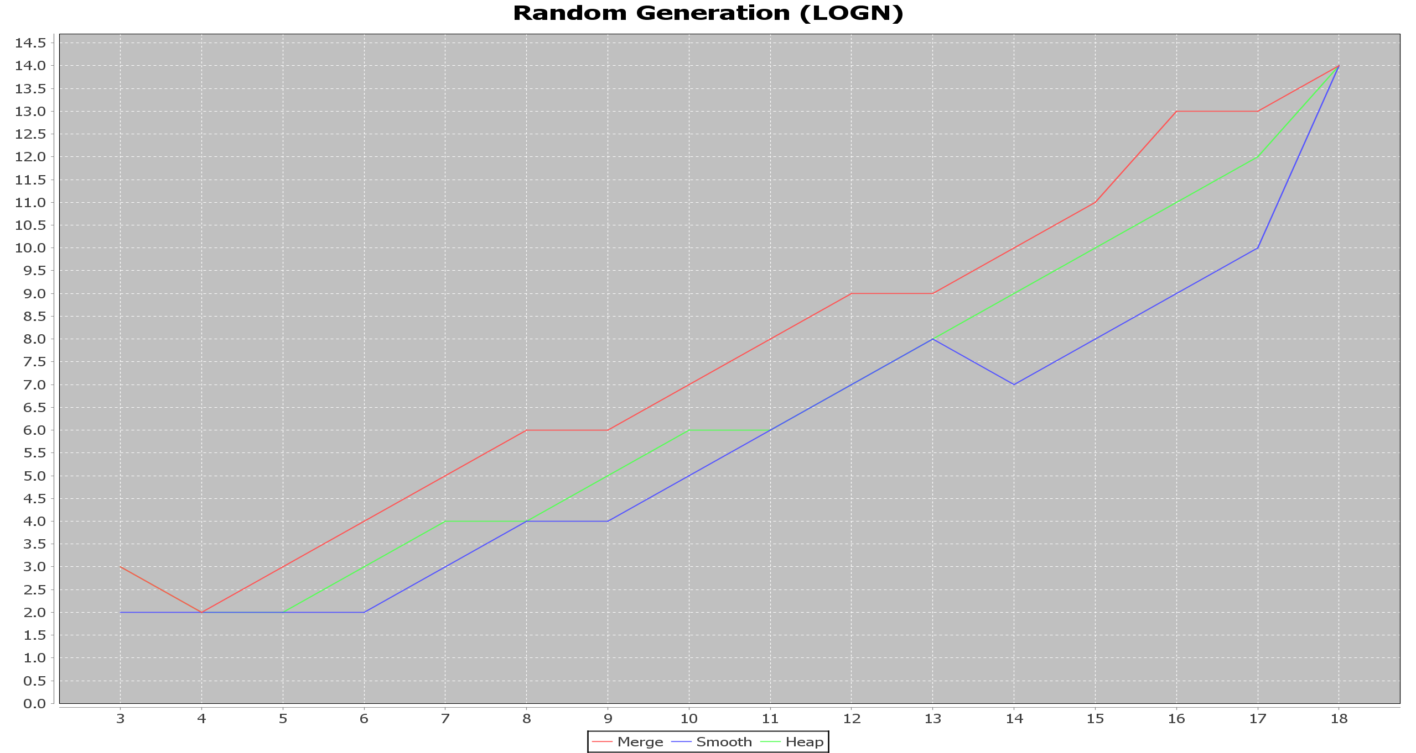
Best optimum sort - Random

Slide 7
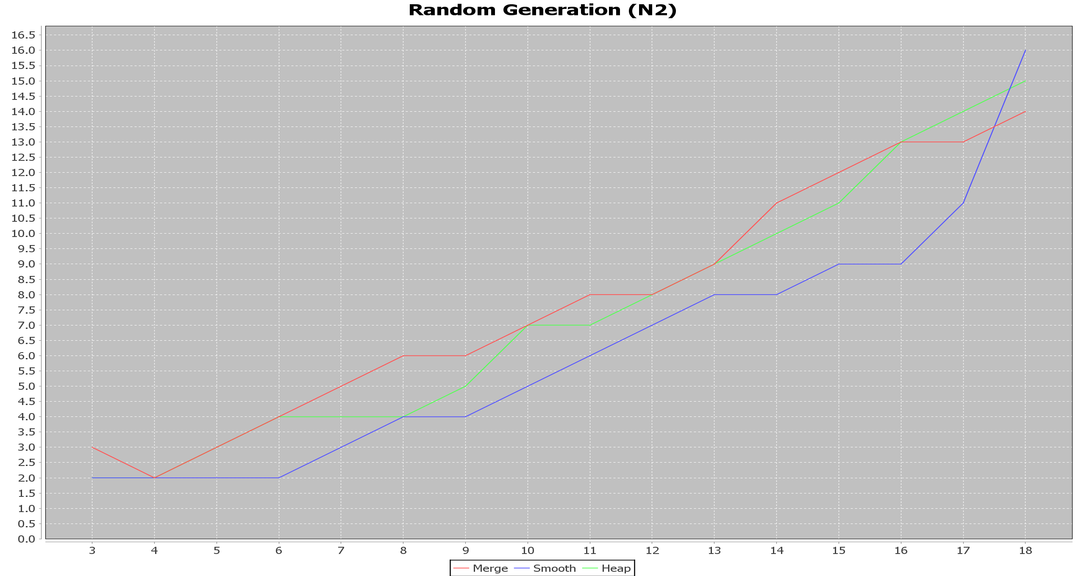
Best optimum sort - Random

Slide 8
Best optimum sort - Flat

Slide 9
Best optimum sort - Sorted

Slide 10
Best optimum sort - Reversed

Slide 11
Quick sort pivots

Slide 12
Quick sort pivots

Slide 13
Quick sort threshold values

Slide 14
Quick sort threshold values

Slide 15
Interesting results

Slide 16
Interesting results

Slide 17
Conclusion

Slide 18
Conclusion

